Slide 1
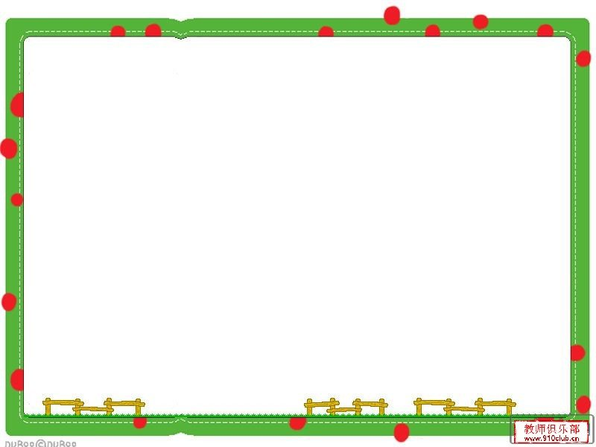
猜谜语

Slide 2
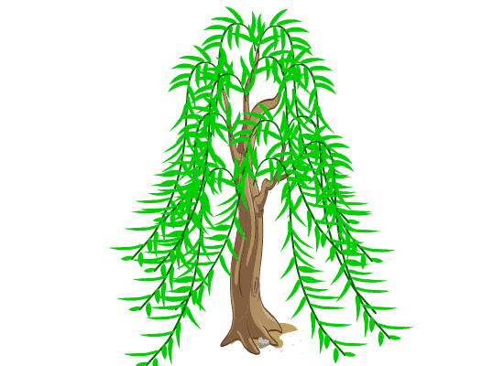
小柳树
绿头发，长又长，
春风吹来荡呀荡，
你可认识这姑娘？

Slide 3
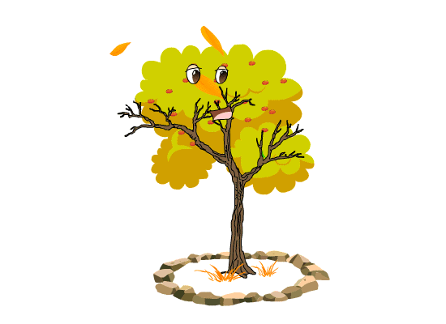
小枣树
一个婆婆园里站，
身上挂满红鸡蛋，
鸡蛋不煮就能吃，
没加白糖蜜蜜甜。

Slide 4
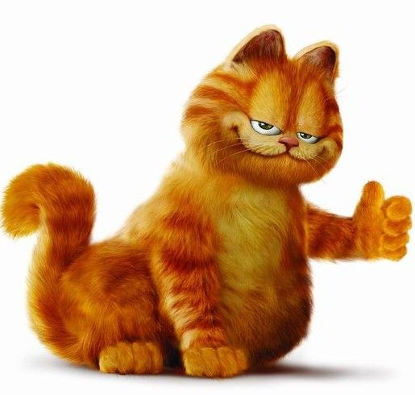
真棒

Slide 5
小柳树和小枣树

Slide 6

请你大声朗读课文2—4自然段，
找一找：小柳树长得怎么样？
小枣树长得怎么样？

Slide 7
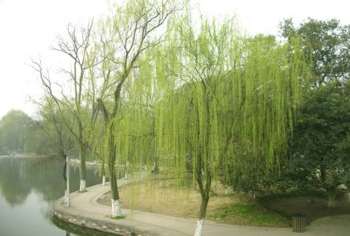
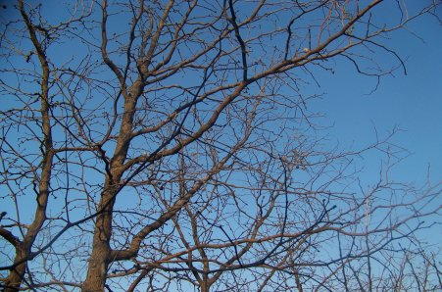
小柳树的腰细的，树枝绿绿的，真好看。
小柳树看看小枣树，树枝弯弯曲的，一点儿也不好看。
小柳树说：“喂，小枣树，你的树枝多难看哪！你看我，多漂亮！”
（骄傲、自豪、炫耀）

Slide 8
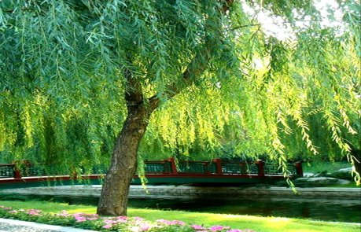

春天，小柳树发芽儿了。过了几天，小柳树的芽儿变成了小叶子，她穿上一身浅绿色的衣服，真美！
她看看小枣树，小枣树还是光秃秃的。
小柳树说：“ 喂，小枣树，你怎么不长叶子呀？你看我，多漂亮！”
（嘲笑、讥讽、看不起）

Slide 9
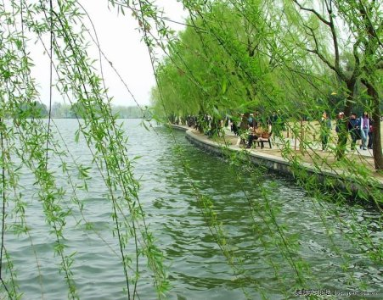
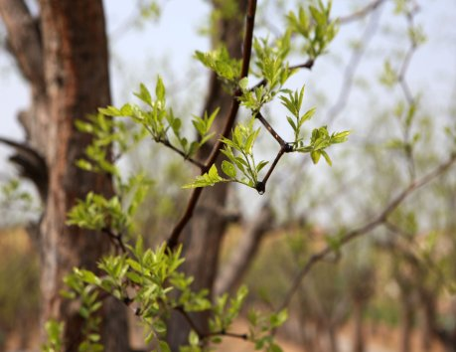
又过了好些日子，小枣树才长出小小的叶子。
这时候，小柳树的叶子
已经长得又细又长了。她
在微风里得意地跳起舞来。

Slide 10
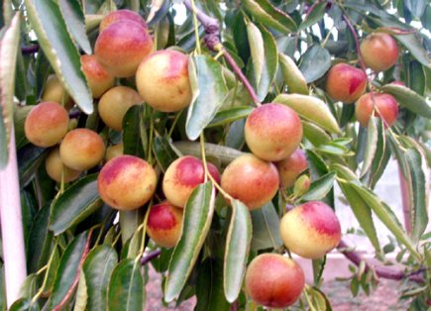
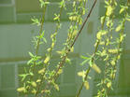
到了秋天，小枣树结了许多又大又红的枣子。大家把枣子打下来，坐在院子里，高高兴兴地吃起来。
小柳树看看自己，什么也没结。

Slide 11
小柳树
小柳树的腰细细的，树枝绿绿的，真好看。
春天，小柳树发芽儿了。过了几天，小柳树的芽儿变成小叶子，她穿上一身浅绿色的衣服，真美！
又过了好些日子，小柳树的叶子已经长得又细又长了。她在微风里得意地跳起舞来。
小枣树
树枝弯弯曲曲的，一点儿也不好看。
小枣树还是光秃秃的。
小枣树才长出了小小的叶子。

Slide 12
她想：从前我总是说小枣树不好看，这回她该说我了啦！可是过了一天又一天，小枣树什么也没说。小柳树实在忍不住了，她问小枣:“你怎么不说我呀？”小枣树不明白，问道：“说你什么呀？”小柳树低下头，说：“说我不会结果子呗……”

Slide 13
小枣树温和地说：“你虽然不会结枣子，可是一到春天，你就发芽长叶，比我绿得早；
到了秋天，你比我落叶晚。再说，你长得也比我快，等你长大了，人们在树阴下乘凉，那有多好啊！”

Slide 14
小柳树听了，不好意思的低下了头。

Slide 15
小枣树和小柳树各有优点和缺点。
小柳树：
知错就改
长处：茂盛、漂亮、乘凉
短处：不能结果
小枣树：
谦虚包容
长处：会结果
短处：光秃秃、不好看

Slide 16
尺有所短 寸有所长
枣树和柳树各自都（ 优 ）点和（ 缺 ）点，一个人要像枣树那样既看到长处又要看到短处，不要看不起人，也不要太骄傲，更不能自己瞧不起自己。

Slide 17
我来夸一夸：
用几句话夸夸班上的小朋友的优点。

Slide 18


Slide 19
生字练兵场

Slide 20
怎
思考
思想
思念
思
怎样
怎么

Slide 21
穿
转弯
弯曲
弯yāo
弯
穿衣
穿过
穿线

Slide 22
比
服气
衣服
服从
服
比方
比如
对比

Slide 23
浅
漂亮
漂
浅水
深浅
浅海

Slide 24
啦
走啊
跑啊
唱啊
啊
好啦
快啦
来啦

Slide 25
词语大通道

Slide 26
柳树 枣树 树枝 乘凉 难看
意思 院子 衣服 漂亮 怎么
温和 得意 虽然 浅绿色
光秃秃 忍不住 弯弯曲曲

Slide 27
比（ ）
怎（ ）
思（ ）
北（ ）
穿（ ）
服（ ）
蚜（ ）
报（ ）
弯（ ）
浅（ ）
变（ ）
钱（ ）

Slide 28
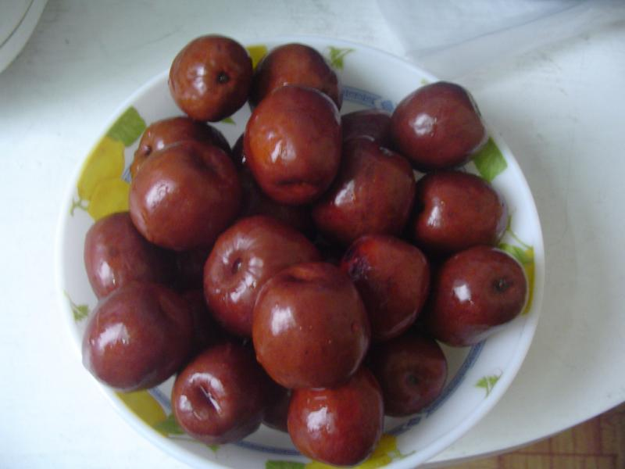
送给聪明的小朋友！

Slide 29
读读抄抄

Slide 30
院子
树枝
浅绿色
又细又长
衣服
漂亮
怎么
弯弯曲曲

Slide 31
又细又长
又香又甜
又大又红
苹果
枣子
又宽又长
又高又大
小河
榕树
弯弯曲曲
高高兴兴
快快乐乐
红红火火

Slide 32
快乐朗读屋

Slide 33
小柳树
小柳树的腰细细的，树枝绿绿的，真好看。
春天，小柳树发芽儿了。过了几天，小柳树的芽儿变成小叶子，她穿上一身浅绿色的衣服，真美！
又过了好些日子，小柳树的叶子已经长得又细又长了。她在微风里得意地跳起舞来。
小枣树
树枝弯弯曲曲的，一点儿也不好看。
小枣树还是光秃秃的。
小枣树才长出了小小的叶子。

Slide 34
她想：从前我总是说小枣树不好看，这回她该说我了啦！可是过了一天又一天，小枣树什么也没说。小柳树实在忍不住了，她问小枣:“你怎么不说我呀？”小枣树不明白，问道：“说你什么呀？”小柳树低下头，说：“说我不会结果子呗……”

Slide 35
小枣树温和地说：“你虽然不会结枣子，可是一到春天，你就发芽长叶，比我绿得早；
到了秋天，你比我落叶晚。再说，你长得也比我快，等你长大了，人们在树阴下乘凉，那有多好啊！”

